Slide 1

Муниципальное бюджетное общеобразовательное учреждение
«Пелевская средняя общеобразовательная школа»
Лаишевского муниципального района Республики Татарстан
Проект отряда ЮИД
«Школа безопасности дорожного движения»

Slide 2
Муниципальное бюджетное общеобразовательное учреждение
«Пелевская средняя общеобразовательная школа»
Лаишевского муниципального района Республики Татарстан
Проект отряда ЮИД
«Школа безопасности дорожного движения»

Slide 3
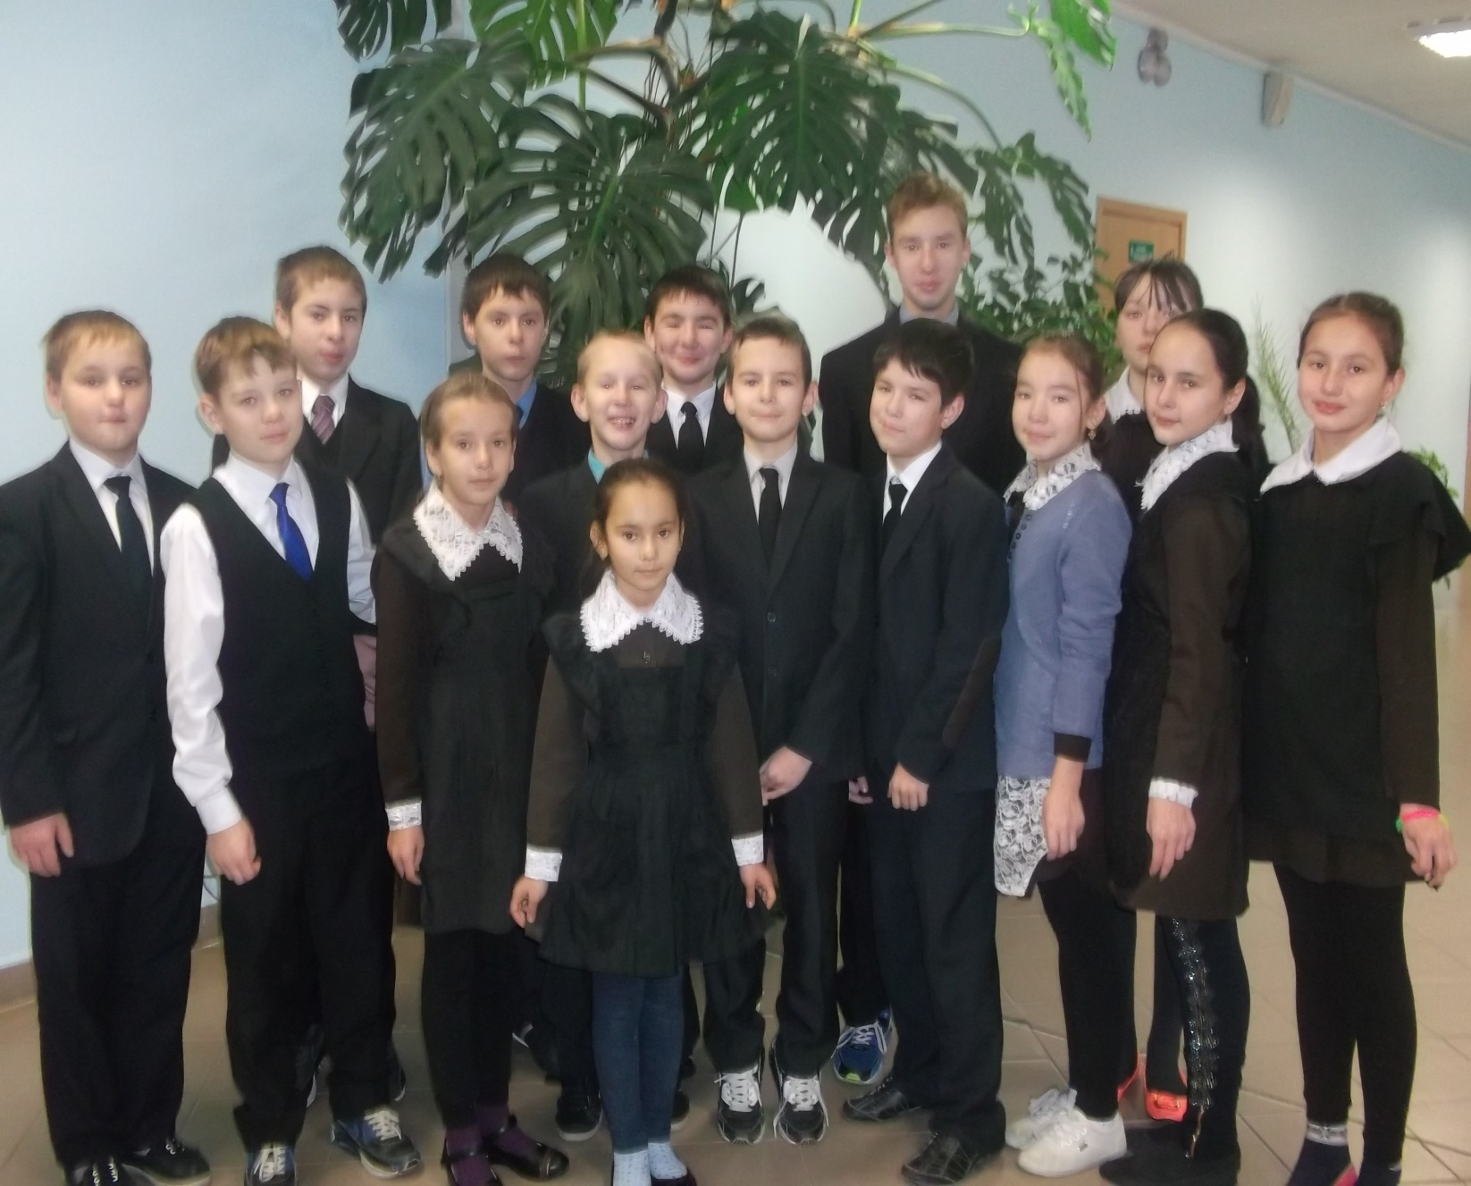
Наш отряд

Slide 4
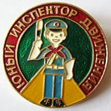
Цели отряда
Формирование у учащихся сознательного и ответственного отношения к вопросам личной безопасности и безопасности окружающих участников дорожного движения. Расширение системы знаний и
практических навыков безопасного поведения на дорогах.

Slide 5
Задачи проекта:
1. Изучение правил дорожного движения и безопасного поведения на
дорогах и улицах;
2. Активизация пропагандистской деятельности юных инспекторов
движения.
3. Формирование и дальнейшее развитие навыка вождения велосипеда,
согласно правил дорожного движения.
4. Выработать у учащихся культуру поведения в транспорте и дорожную этику.

Slide 6
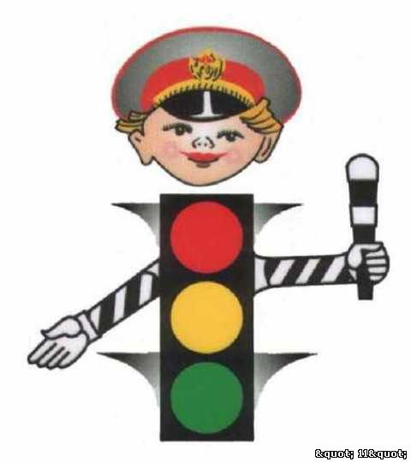
Девиз:
        Пусть горит зелёный
свет на твоей дороге!
Наша эмблема:

Slide 7
Ожидаемые результаты
В ходе реализации программы предполагается:
Овладение детьми знаниями безопасного поведения на дорогах в повседневной жизни;
Овладениями знаниями первой доврачебной медицинской помощи;
Предупреждение дорожно-транспортных происшествий;
Умений применять полученные знания в жизни;
Правильно ориентироваться в опасных ситуациях на дорогах и помогать людям, попавших в них;
Сознательно следовать нормам и Правилам дородного движения, и как следствие - снижение травматизма на дорогах и улицах нашего города.

Slide 8
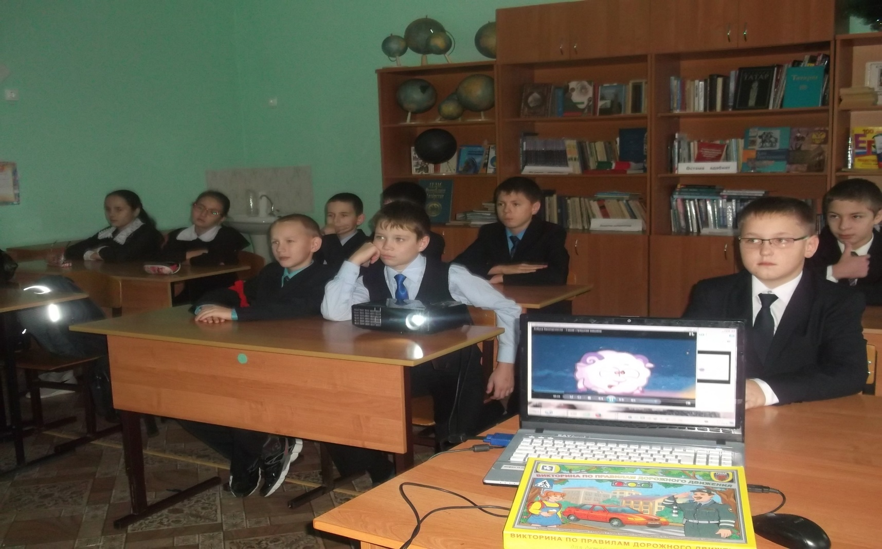
План работы отряда ЮИД
Организационное собрание

Slide 9
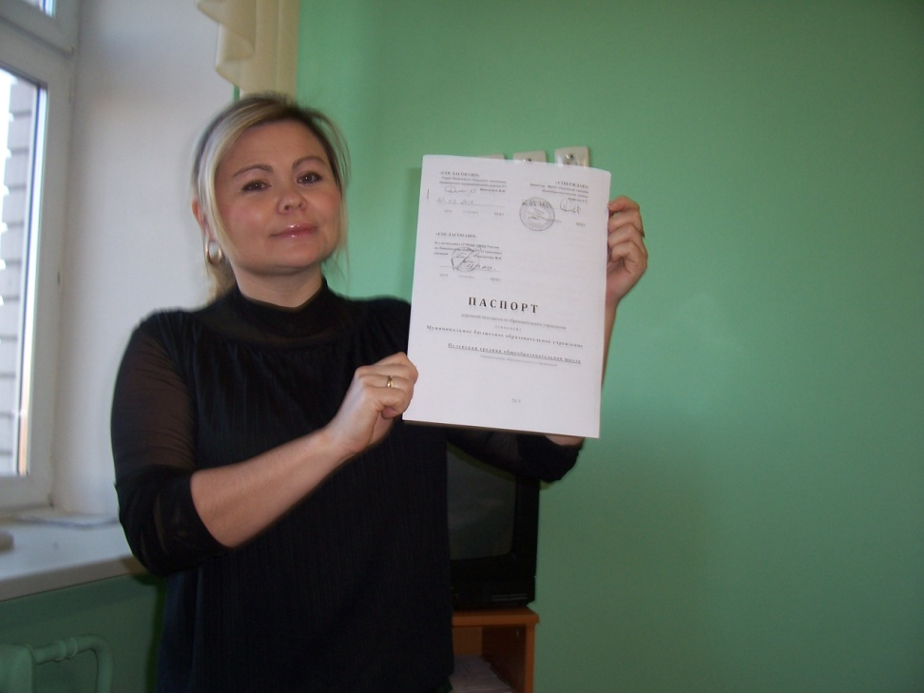
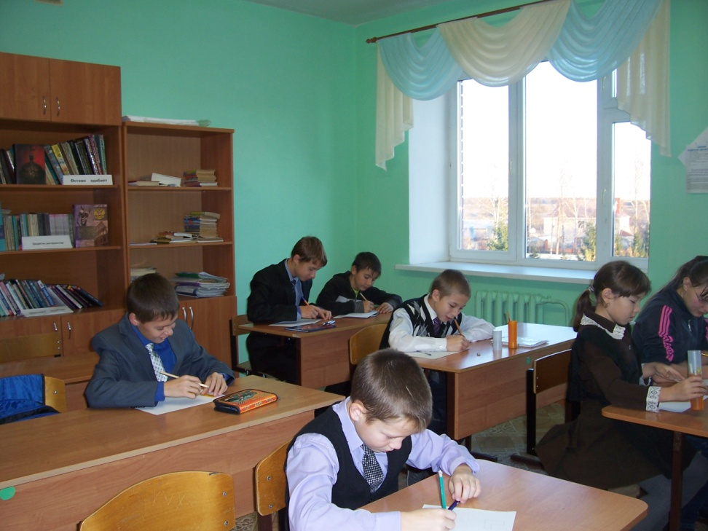
Создание карты Зоны действия отряда ЮИД в селе

Slide 10
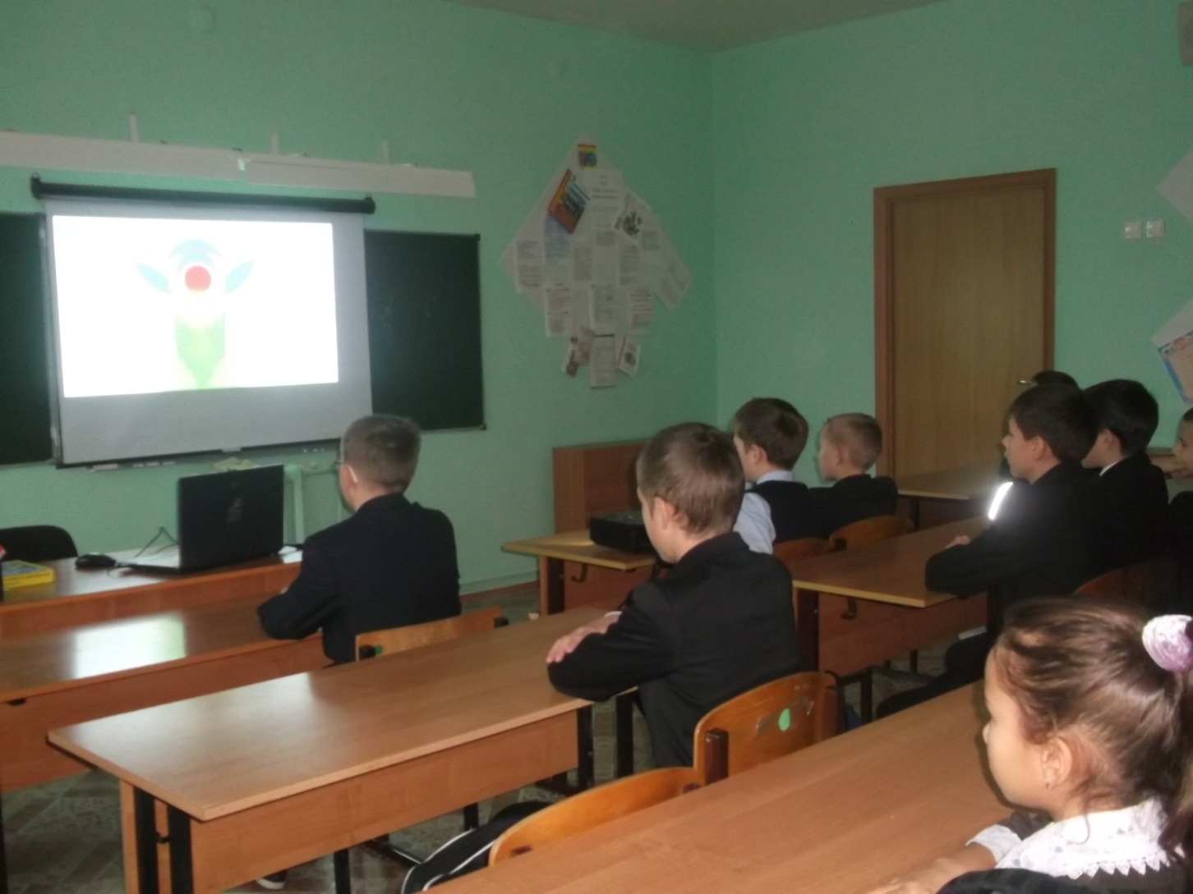
Беседа "Правила дорожного движения"

Slide 11
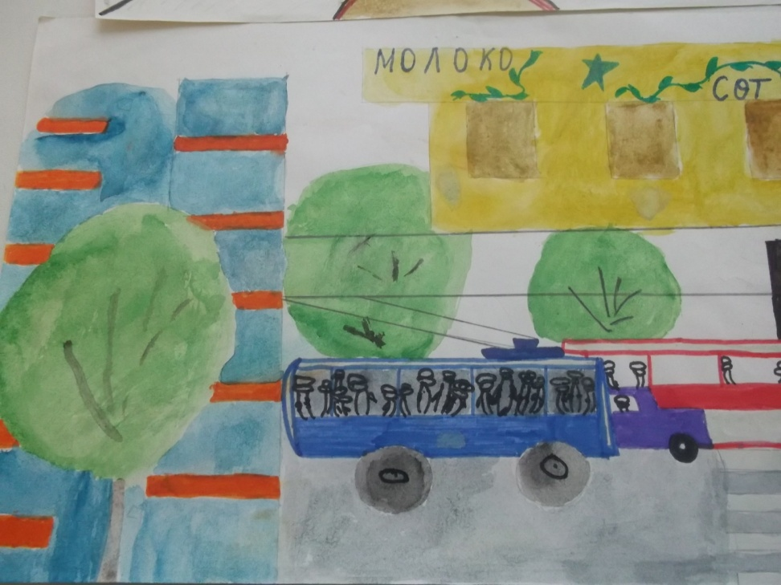
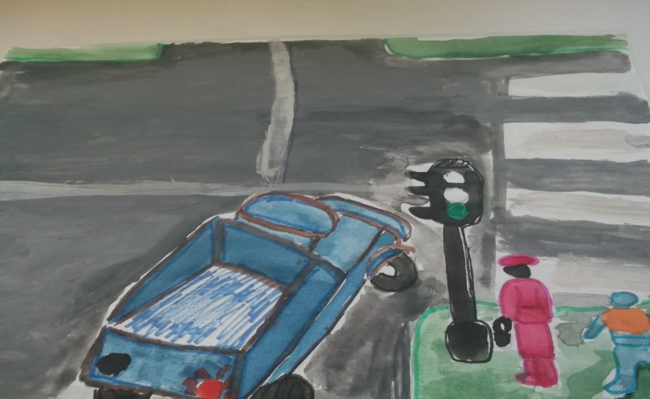
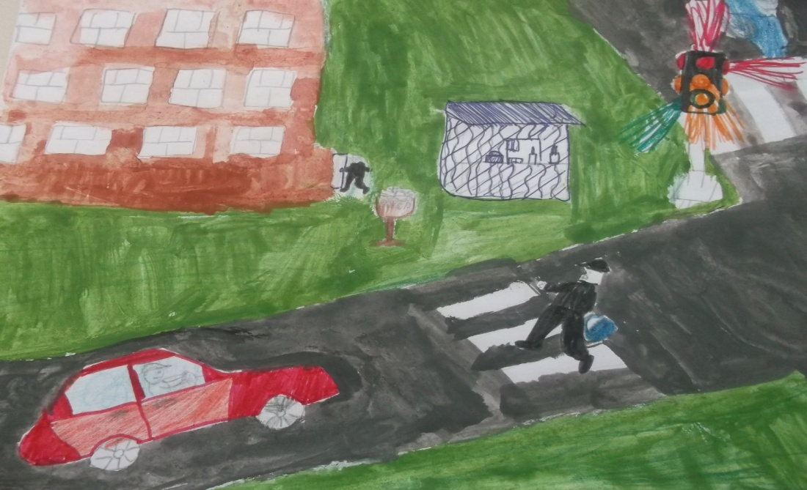
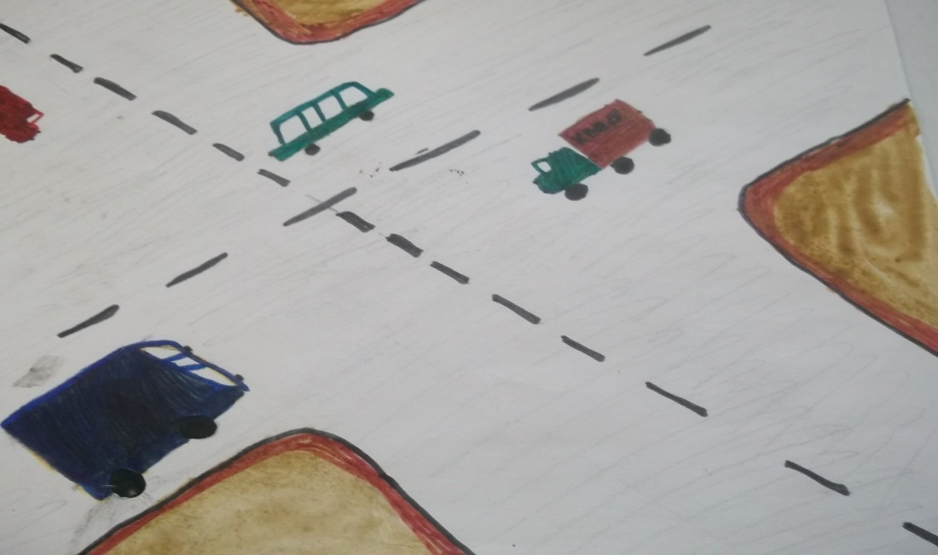
Конкурс рисунков по теме: «Безопасность дорожного движения»

Slide 12
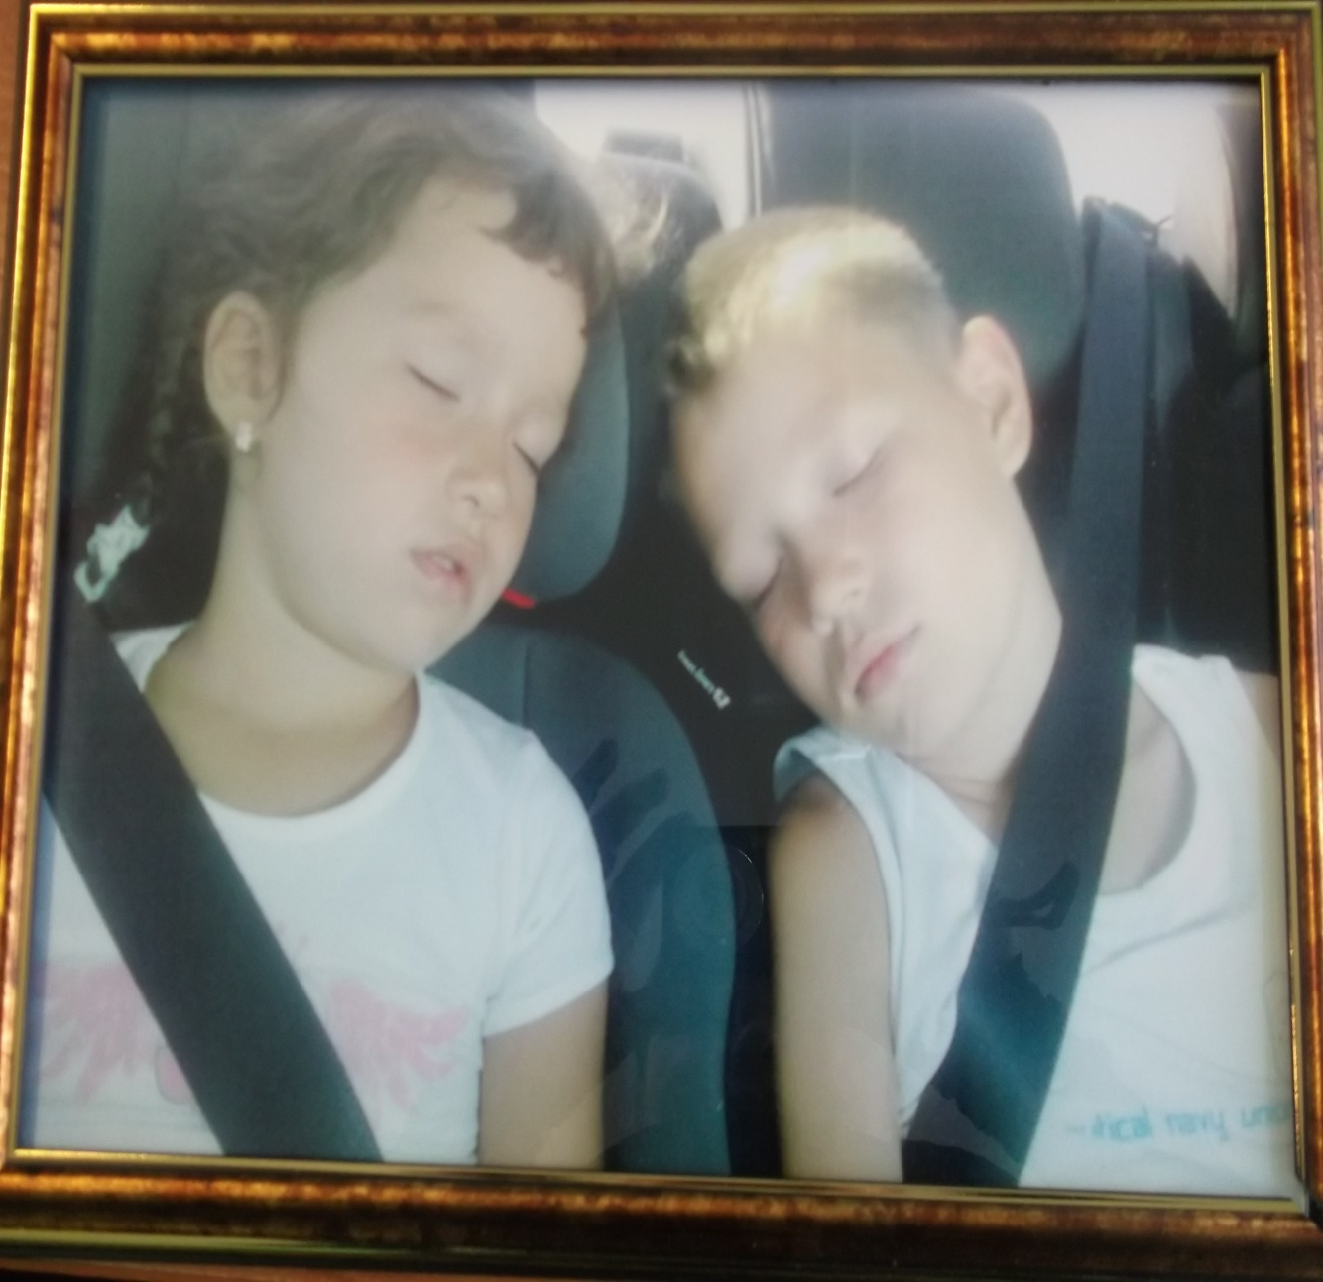
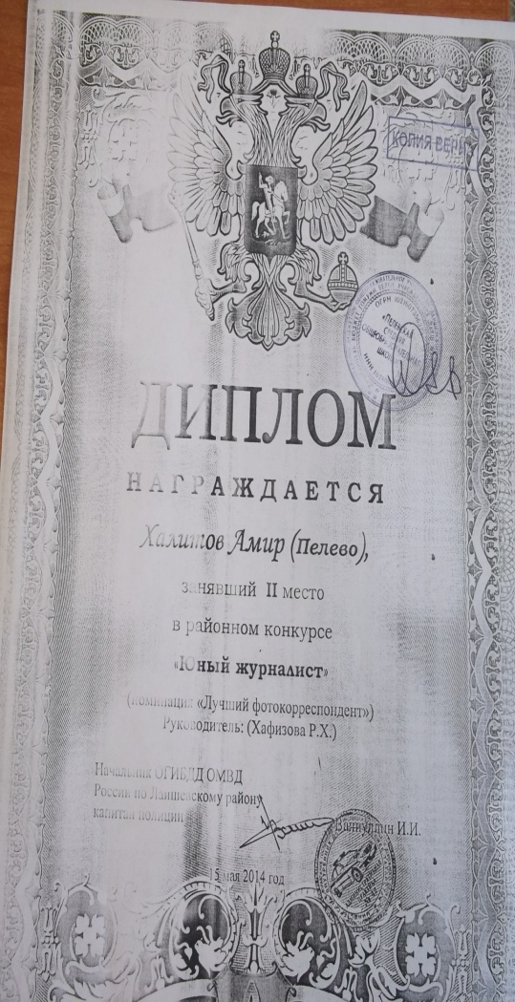
Конкурс «Безопасная дорога»- 2 место

Slide 13
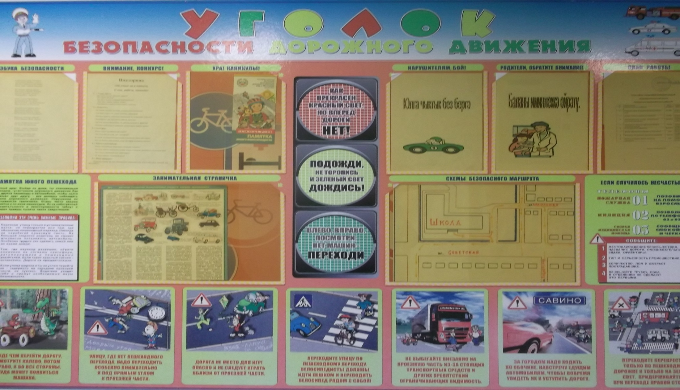
Наш уголок

Slide 14
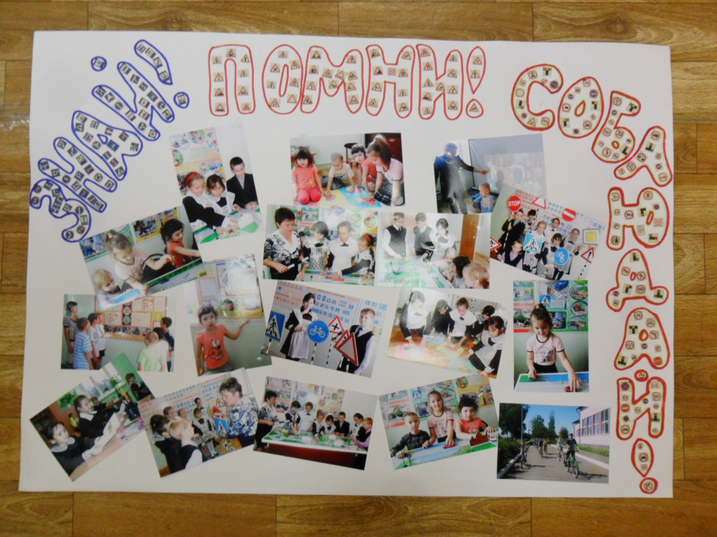
Конкурс «Безопасная дорога»

Slide 15
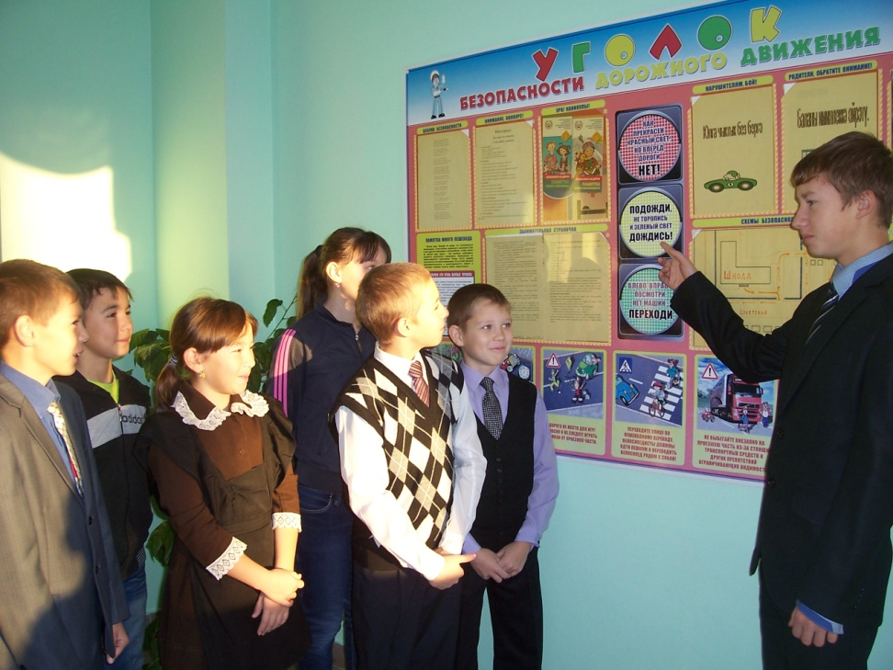
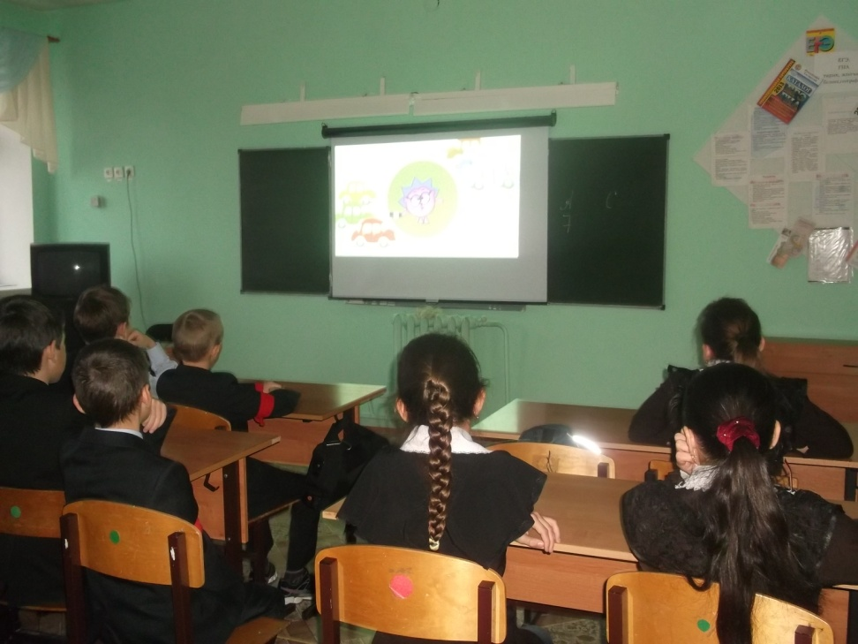
Беседа «Обязанности пешеходов и пассажиров»

Slide 16
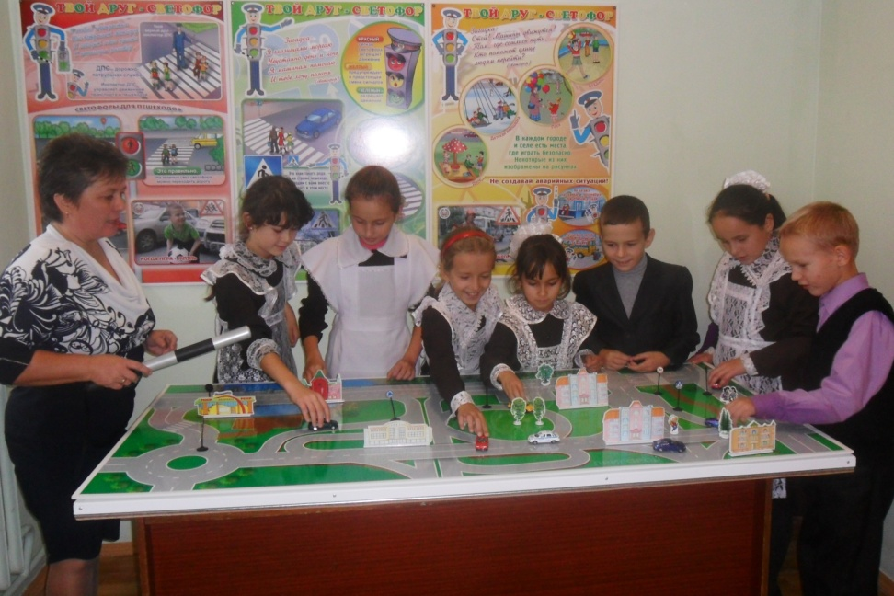
Проведение бесед по ПДД членам ЮИД в начальных классах

Slide 17

Юный инспектор движения обязан:
Изучать Правила дорожного движения и быть примером в их исполнении.
Вести разъяснительную работу среди сверстников и детей младшего возраста по пропаганде Правил дорожного движения.
Всемерно беречь и укреплять общественный правопорядок, участвовать в предупреждении нарушений детьми Правил дорожного движения. Дорожить честью, званием юного инспектора движения, активно участвовать в делах отряда, своевременно и точно выполнять задания командира отряда.
Укреплять здоровье, систематически заниматься физической культурой и спортом.

Slide 18
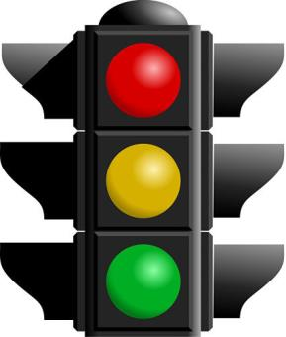
Творческий проект «Школа безопасности дорожного движения» был нацелен, прежде всего, на обеспечение сознательного усвоения школьниками правил безопасного поведения на улицах и дорогах города и выработку стереотипов законопослушного поведения участников дорожного движения.
Использование проектной методики в образовательном процессе позволило
актуализировать имеющиеся у детей знания, совершенствовать практические
навыки, максимально реализовать их творческие возможности

